Slide 1
Universidad de los Andes
Facultad de Humanidades y Educación
Especialización Administración Educacional
La Investigación
y la Tesis
Responsabilidades de profesores
y estudiantes
28 de enero de 2015
Ximena Páez
Prof. Titular
Lab. Fisiología de la Conducta
Facultad de Medicina

Slide 2
La Investigación
La Enseñanza
La Tesis
La Ética del profesor
La Ética del investigador
La Ética del estudiante
X. Páez Facultad Medicina ULA 2015

Slide 3
¿Qué son estudios de cuarto nivel?
¿Qué es investigación?
¿Qué es la tesis?
¿Qué es la ética en la academia?
¿Cuáles son las conductas inapropiadas?
Relación mentor-aprendices
Autores y publicaciones
X. Páez Facultad Medicina ULA 2015

Slide 4
Relación mentor-aprendices
Collegium de Sapientiae, Universidad Freiburg siglo XV
Tex. Heart Inst. J. 35: 6-15, 2008.
X. Páez Facultad Medicina ULA 2015

Slide 5
Relación Tutor-Aprendices
Antonio de Budria enseñando a estudiantes de Medicina,
Universidad de Boloña, siglo XV. Tex. Heart Inst. J. 35: 6-15, 2008.
X. Páez Facultad Medicina ULA 2015

Slide 6
Relación mentor-aprendices
Responsabilidades
Estudios
Pregrado
Posgrado
X. Páez Facultad Medicina ULA 2015

Slide 7
FUENTES
Adviser, teacher, role model, friend. On Being a Mentor to Students in Science and Engineering. 1997. National Academy of Sciences, National Academy of Engineering Institute of Medicine http://ugr.tamu.edu/resources/mentoring-undergraduates-workshop-materials/MentoringStudentsexcerpt.pdf
J. Handlesman et al. Entering Mentoring: A Seminar to Train a New Generation of Scientists. The Wisconsin Program for Scientific Teaching, 2005.
Mentoring. En Responsible Conduct of Research. Columbia University. http://ccnmtl.columbia.edu/projects/rcr/rcr_mentoring/
The supervisor-trainee relationship. En Responsible Research. Online Ethics Center for Engineering at the Nat. Acad. Engineering. http://www.onlineethics.org/CMS/2963.aspx
Mentor and graduate student strategies for success. University of Louisville, Graduate School. 1999. https://graduate.louisville.edu/Programs/mentor-and-graduate-student-strategies-for-success.html/
W. Taylor. Una carta a mis estudiantes. 1999 http://www.academicintegrityseminar.com/Teaching/ALetterToMyStudents.html
X. Páez Facultad Medicina ULA 2015

Slide 8
FUENTES
On Being a Scientist. A Guide to Responsible Conduct in Research. 3er. Ed. Nat. Acad. Sciences. Nat. Acad. Engineering, Inst. Medicine, 2009.
Responsible Research. Online Ethics Center for Engineering at the Nat.
Acad. Engineering. http://www.onlineethics.org/CMS/2963.aspx
Responsible Conduct in Research. Columbia University. http://ccnmtl.columbia.edu/projects/rcr/rcr-conflicts
N.H. Steneck. Introduction to the Responsible Conduct of Research. Office of Research Integrity ORI. http://ori.hhs.gov/documents/rcrintro.pdf
Recommendations for the Conduct, Reporting, Editing, and
Publication of Scholarly Work in Medical Journals. International
Committee of Medical Journals Editors (ICMJE) diciembre 2014.
http://www.icmje.org/
X. Páez Facultad Medicina ULA 2015

Slide 9
Página web
CDCHTA-ULA
* http://www2.ula.ve/cdcht/
Comité de Bioética
X. Páez Facultad Medicina ULA 2015

Slide 10
Relación Mentor-Aprendices
Introducción
Discusión de Casos
Conclusión
X. Páez Facultad Medicina ULA 2015

Slide 11
Relación Tutor-
Aprendices
¿Han tenido Uds. tutores (guías)?
¿Han tenido buenos tutores?
¿Cómo llegaron Uds. a ser tutores?
¿Creen que son buenos tutores?
¿Saben qué significa y qué se
necesita para ser tutores?
X. Páez Facultad Medicina ULA 2015

Slide 12
Relación Tutor-
Aprendices
¡No se puede guiar a alguien en algo que uno no hace o no sabe hacer!
X. Páez Facultad Medicina ULA 2015

Slide 13
Relación Tutor-
Aprendices
¿A quienes guiar?
Estudiantes de pregrado
Estudiantes de posgrado
Estudiantes de posdoctorado
Profesores nuevos
X. Páez Facultad Medicina ULA 2015

Slide 14
Relación Tutor-
Aprendices
Temas y preguntas
De la supervisión…
Tesis que nunca terminan
Cambio de tutores
Hacer recomendaciones
Del trabajo práctico…
Relaciones entre estudiantes
Desconfianza entre pares
Al que se le dañan las cosas
De los datos y de autores…
Cambio de procedimientos
Contribuciones de los estudiantes
Dudas..
El supervisor como autor
The supervisor-trainee relationship. En: Responsible Research.
Online Ethics Center for Engineering at the Nat.
Acad. Engineering. http://www.onlineethics.org/cms/16138.aspx#method

Slide 15
I. Introducción
Códigos de ética
Valores, Conductas,
Profesionalismo
X. Páez Facultad Medicina ULA 2015

Slide 16
I. Introducción
Códigos de ética
-estudiantes y profesores-
Conductas expresan
VALORES
El éxito de los códigos depende de:
definir consecuencias de conductas no éticas
consolidar cultura de integridad en la institución
X. Páez Facultad Medicina ULA 2015

Slide 17
Honestidad
Confianza
Justicia
Respeto
Responsabilidad
Y
Coraje
Valores
The Fundamental Values of Academic Integrity
International Center for Academic Integrity 2012
X. Páez Facultad Medicina ULA 2015

Slide 18
I. Introducción
Valores, Conductas,
Profesionalismo
Estatuto de Profesores ULA
Art. 7
“Para ser miembro del personal docente y de investigación se requiere:
a) Poseer condiciones morales y
cívicas que hagan al candidato apto
para tal función.”…
X. Páez Facultad Medicina ULA 2015

Slide 19
I. Introducción
Valores, Conductas,
Profesionalismo
Código Ética Profesor UCV
Título I Principios Fundamentales Art. 3
“La conducta del profesor universitario se ajustará a las normas de probidad, dignidad, honradez, seriedad y solidaridad humana, por encima de cualquier otra consideración.”
X. Páez Facultad Medicina ULA 2015

Slide 20
Relación Tutor-
Aprendices
Códigos
Código de Ética del Profesor. X. Páez ULA. 2007.
Código de Ética del Investigador . X. Paéz ULA. 2007.
X. Páez Facultad Medicina ULA 2015

Slide 21
Relación Tutor-
Aprendices
Código de ética del profesor
Demostrará juicio crítico y honestidad para usar, aumentar y transmitir el conocimiento.
II. Mantendrá principios éticos en la enseñanza y estimulará el aprendizaje en sus estudiantes. Los respetará y los guiará. Sus evaluaciones reflejarán el mérito del estudiante. Respetará la confidencialidad en la relación profesor - estudiante. Evitará la discriminación, explotación o acoso a los estudiantes. Reconocerá sus aportes y protegerá su libertad académica.
Adaptado de: http://www.aaup.org/statements/Redbook/Rbethics.htm Ximena Páez 2007.
X. Páez Facultad Medicina ULA 2015

Slide 22
Relación Tutor-
Aprendices
Código de ética del profesor
III.No discriminará o acosará a otros colegas. Respetará las opiniones de otros en el intercambio de ideas. Será objetivo en el juicio profesional de sus pares. Aceptará su cuota de responsabilidad en el desenvolvimiento de la institución educativa.
IV. Buscará ser maestro y experto eficiente. Cumplirá las normas y sostendrá su derecho a criticar y a revisar.
Cumplirá responsabilidades con sus materias, sus estudiantes, su profesión y su institución.
Promoverá el libre pensamiento y la comprensión pública de la libertad académica.
Adaptado de: http://www.aaup.org/statements/Redbook/Rbethics.htm Ximena Páez 2007.
X. Páez Facultad Medicina ULA 2015

Slide 23
I. Introducción
Responsabilidades académicas
1. Institución
2. Individuos
Profesores, estudiantes
Resto personal
X. Páez ULA 2014

Slide 24
I. Introducción
Responsabilidad
Institucional
Promover cultura de integridad académica
Integrar ética en los pensa de estudios
Enseñar evaluación por los pares
Ofrecer a los profesores formación en el
tema de integridad académica
A.V. Kusnoor, R. Falik. Cheating in medical school. The unacknowledged ailment.
South Med J. 2013; 106: 479-483
X. Páez Facultad Medicina ULA 2015

Slide 25
I. Introducción
Responsabilidades
Individuales
Profesor
Ser un modelo a imitar
Estar disponible
Evaluar el trabajo a tiempo
Dar guía ética
Estudiante
Identificar sus necesidades,
talentos e intereses
Encargarse de sus estudios
Comportarse honestamente
RCR Mentoring. Columbia University 2009
http:/7ccnmtl.columbia.edu/project/rcr/rcr_mentoring/foundation.index.html
X. Páez Facultad Medicina ULA 2015

Slide 26
I. Introducción
Para tener una institución íntegra
es indispensable:
Enseñar y discutir en la academia
conductas esperadas e inaceptables
Ser modelo integral a imitar
Propiciar ambiente profesional
y recompensar buenas conductas
Combatir ambiente deshonesto
y castigar conductas reprochables
X. Páez Facultad Medicina ULA 2015

Slide 27


I. Introducción
Fomentar
ambiente
profesional
Premiar
Combatir
ambiente
deshonesto
Sancionar
X. Páez Facultad Medicina ULA 2015

Slide 28
I. Introducción
CREAR CULTURA
DE
INTEGRIDAD
ACADÉMICA
X. Páez ULA 2014

Slide 29
I. Introducción
¿Qué hacer cuando se
detecta el fraude?
-estudiantes y profesores-
“Primum non tacere”
Primero no callar
X. Páez Facultad Medicina ULA 2015

Slide 30
I. Introducción
¿Qué más hacer?
Una vez detectada
la conducta deshonesta,
profesores y/o instituciones
tienen la obligación de aplicar medidas
SANCIONES
X. Páez ULA 2014

Slide 31
I. Introducción
Un estudiante o profesor que exhiba un patrón de conducta deshonesta deberá ser:
SANCIONADO
SUSPENDIDO
o
EXPULSADO
X. Páez Facultad Medicina ULA 2015

Slide 32
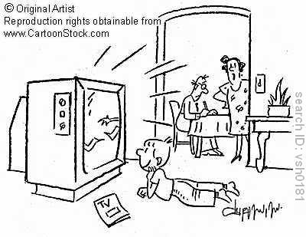
El ambiente…
“Por favor baja el volumen. Papi está tratando de hacer tu tarea”
http://www.cartoonstock.com/directory/C/Cheating.asp
X. Páez Facultad Medicina ULA 2015

Slide 33
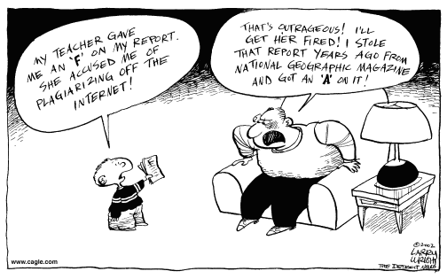
El ambiente…
¡Qué rabia!
¡Haré que la boten!
¡Yo tomé ese trabajo hace
años de la revista National
Geographic y saqué A!
La maestra me
puso F en mi tarea.
Dice que me copié
de Internet.
http://moodle.stithian.com/file.php/1/Plagiarism_2.gif
X. Páez Facultad Medicina ULA 2015

Slide 34
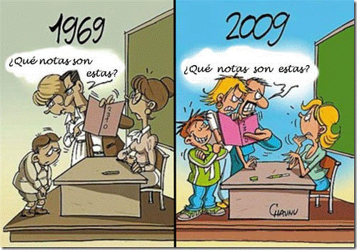
Los cambios con el tiempo…
Emmanuel Chaunu
http://rucrespo.wordpress.com/page/6/
X. Páez Facultad Medicina ULA 2015

Slide 35
¿Y qué es lo
tenemos
aquí?
X. Páez Facultad Medicina ULA 2015

Slide 36

Aquí…
Relación Tutor-
Aprendices
Aviso en la puerta de un departamento
en la Escuela de Medicina…
X. Páez Facultad Medicina ULA 2015

Slide 37
Aquí…
Avisos en el
Foro Profesoral ULA…
!!
Ofertas de profesores
Ayuda para hacer
trabajos: ascensos,
publicaciones
a cambio de
autoría y/o recompensa
monetaria
!!!
X. Páez Facultad Medicina ULA 2015

Slide 38
Aquí…
!!!
Avisos en Redes Sociales…
@AquiVENDO: via @juanjrh: Realizamos tesis de grado, asesorías, monografías, diapositivas. Contáctanos, 04128701851, 04265319673. @Tesisolucion
via @juanjrh: Realizamos tesis de grado a estudiantes del IUTA, IUTAR, IUTEPAL, UNERG, UBA, otros. 04128701851, 04265319673. @Tesisolucion
AquíVENDO (@AquiVENDO) 11/05/14 20:14 via @juanjrh: Realizamos tesis de grado a estudiantes del IUTA, IUTAR, IUTEPAL, UNERG, UBA, otros. Contáctanos. 04128701851, 04265319673.
Enviado por YZ mayo y junio 2014
X. Páez Facultad Medicina ULA 2015

Slide 39
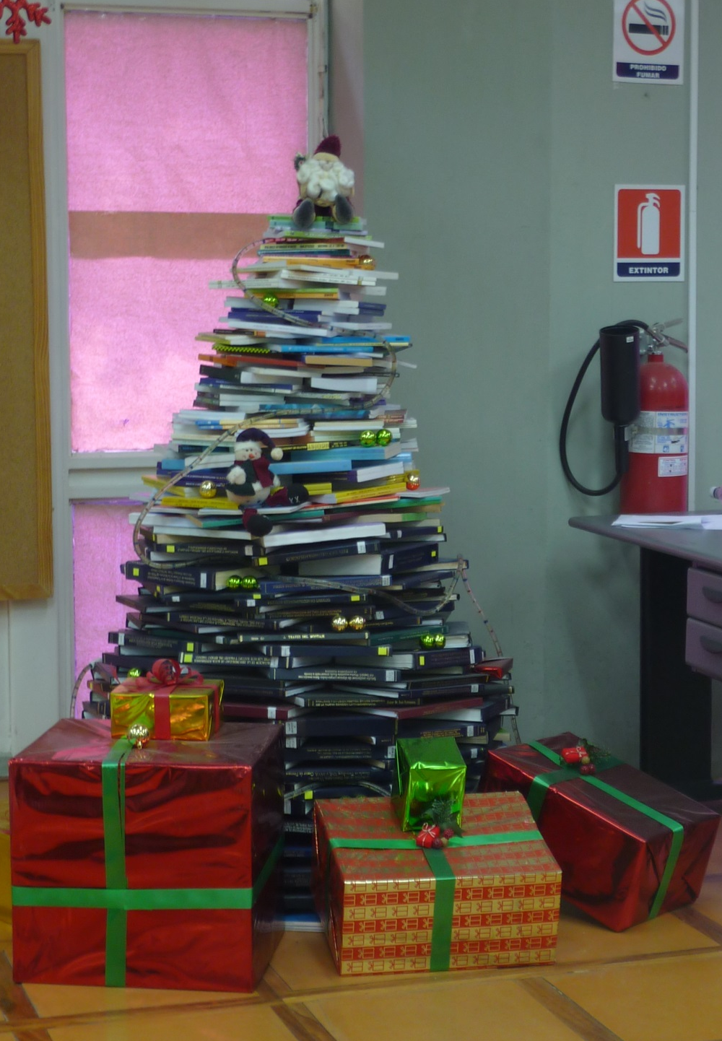
Aquí…
Arbolito
de
Tesis
… sin comentarios
Aporte de un profesor
que asistió a talleres
sobre este tema
X. Páez Facultad Medicina ULA 2015

Slide 40
Relación Tutor-
Aprendices
II Discusión de Casos
X. Páez Facultad Medicina ULA 2015

Slide 41
Relación Tutor-
Aprendices
A.
Casos locales
Ejemplos de lo que se oye aquí
El profesor que envía al estudiante de postgrado
a ocuparse de sus alumnos de pregrado
Los estudiantes de pregrado no preguntan por
miedo de los de postgrado
El profesor insulta a los estudiantes
El profesor intenta avances con los estudiantes
El profesor no es imparcial con el alumno
preferido, por ejemplo, en los concursos
X. Páez Facultad Medicina ULA 2015

Slide 42
B.
Encuesta* anónima
DESHONESTIDAD
ACADÉMICA
Mayo 2012
Estudiantes de Medicina ULA
1ero. a 4to. año
Resultados
*Adaptada de: Comas R. y Sureda J. El plagio y otras formas de deshonestidad académica entre el alumnado universitario. 21 de abril 2008. Disponible en: http://www.ciberplagio.com/universidad/attachment.php?key=41.
Presentado «Día Ética en Medicina,» septiembre 2013,
Facultad Medicina, ULA
X. Páez Facultad Medicina ULA 2015

Slide 43
DESHONESTIDAD ACADÉMICA
Año carrera
% N
1ero 2do 54,7 (41)
3ero 4to 42,7 (32)
NC 2,6 (2)
Total 100,0 (75)
Edad
Años % N
<20 36,0 (27)
20-25 56,0 (42)
>25 4,0 (3)
NC 4,0 (3)
Total 100,0 (75)
La encuesta fue
respondida
por el 75% de
los estudiantes
Sexo
% N
Hombres 37,3 (28)
Mujeres 62,7 (47)
Total 100,0 (75)
X. Páez Facultad Medicina ULA 2015

Slide 44
Conductas Deshonestas Investigadas
1. Presentar un examen por otra persona
2. Falsear datos en trabajo académico
3.Uso de celulares u otros artefactos en exámenes
4. Uso de chuletas
5. Pagar a alguien por hacer un trabajo
6. Entregar un trabajo propio anterior
7. Dar a compañero trabajo propio anterior
* Comas R. y Sureda J. El plagio y otras formas de deshonestidad académica entre el alumnado universitario. 21 de abril 2008. Disponible en: http://www.ciberplagio.com/universidad/attachment.php?key=41. Acceso: 8/01/2012.
X. Páez Facultad Medicina ULA 2015

Slide 45
Conductas Deshonestas Investigadas
8. Hacer un trabajo para otro estudiante
9. Insertar en bibliografía referencias no leídas
10. Copiarse de un compañero en examen
11. Entregar trabajo con fragmentos copiados de
fuentes impresas no citadas
12. Entregar trabajo copia íntegra de páginas web o
artículos de Internet
13. Entregar trabajo con fragmentos copiados de páginas web
14. Dejarse copiar de otro estudiante
* Comas R. y Sureda J. El plagio y otras formas de deshonestidad académica entre el alumnado universitario. 21 de abril 2008. Disponible en: http://www.ciberplagio.com/universidad/attachment.php?key=41. Acceso: 8/01/2012.
X. Páez Facultad Medicina ULA 2015

Slide 46
DESHONESTIDAD ACADÉMICA
Tabla 1
Frecuencia de Conductas
Conductas Propias En Otros
% (n) % (n)
Presentar un examen
por otra persona
Nunca 89,3 (67) 54,7 (41)
1-5 veces 10,7 (8) 36,0 (27)
+ de 5 veces 0,0 (0) 9,3 (7)
NC 0,0 (0) 0,0 (0)
Total 100,0 (75) 100,0 (75)
Falsear datos en
trabajo académico
Nunca 88,0 (66) 38,7 (29)
1-5 veces 12,0 (9) 45,3 (34)
+ de 5 veces 0,0 (0) 16,0 (12)
NC 0,0 (0) 0,0 (0)
Total 100,0 (75) 100,0 (75)
Mayo 2012
X. Páez Facultad Medicina ULA 2015

Slide 47
DESHONESTIDAD ACADÉMICA
Tabla 1
Frecuencia de Conductas
Conductas Propias En Otros
% (n) % (n)
Pagar a alguien por
hacer un trabajo
Nunca 81,3 (61) 21,3 (16)
*
1-5 veces 17,3 (13) 52,0 (39)
+ de 5 veces 1,3 (1) 26,6 (20)
NC 0,0 (0) 0,0 (0)
Total 100,0 (75) 100,0 (75)
Entregar un trabajo
propio anterior
Nunca 70,7 (53) 38,7 (29)
1-5 veces 22,7 (17) 48,0 (36)
+ de 5 veces 1,3 (1) 10,7 (8)
NC 5,3 (4) 2,7 (2)
Total 100,0 (75) 100,0 (75)
Mayo 2012
X. Páez Facultad Medicina ULA 2015

Slide 48
DESHONESTIDAD ACADÉMICA
Tabla 1a
Frecuencia de Conductas
Todas Propias En Otros
las conductas % %
1-5 veces 28,9 46,0
Más de 5 veces 5,6 24,4
1 o más veces 34,5 70,4
Mayo 2012
X. Páez Facultad Medicina ULA 2015

Slide 49
DESHONESTIDAD ACADÉMICA
Mayo 2012
Frecuencia conductas deshonestas
Ninguna conducta quedó sin ser admitida
por el estudiante o atribuida a los otros
La atribución a los otros siempre fue mayor
X. Páez Facultad Medicina ULA 2015

Slide 50
Conductas deshonestas
Opinión de científicos
*Sobre ellos mismos
2,0% falsificación, fabricación
33,7 % otras prácticas impropias
*Sobre colegas
14,2% falsificación, fabricación
72,0% otras prácticas impropias
¿Cifras
conservadoras?
Fanelli D. 2009 How Many Scientists Fabricate and Falsify Research? A Systematic Review and Meta-Analysis of Survey Data. PLoS ONE 4(5): e5738. doi:10.1371/journal.pone.0005738
X. Páez Facultad Medicina ULA 2015

Slide 51
DESHONESTIDAD ACADÉMICA
Mayo 2012
Conductas MÁS frecuentes
Insertar en bibliografía referencias NO leídas
Entregar trabajo con copias de fuentes
impresas NO citadas
Propias 57% (38-75%)
En otros 81% (70-92%)
Entregar trabajo con copias de páginas web
Entregar trabajo copia íntegra de páginas
web o artículos de Internet
*
Copiarse de un compañero en examen
Dejarse copiar de otro estudiante
X. Páez Facultad Medicina ULA 2015

Slide 52
DESHONESTIDAD ACADÉMICA
Mayo 2012
Conductas MENOS frecuentes
Presentar un examen por otra persona
Falsear datos en trabajo académico
Propias 20% (11-35%)
En otros 57% (45-70%)
Uso de “chuletas”
Pagar a alguien por hacer un trabajo
Entregar un trabajo propio anterior
Dar a compañero trabajo propio anterior
Hacer un trabajo para otro estudiante
X. Páez Facultad Medicina ULA 2015

Slide 53
DESHONESTIDAD ACADÉMICA
Mayo 2012
Tabla 2
Causas de las Conductas
Relevante Muy poco relevante
% (n) % (n)
Facilidad de encontrar
información en Internet
Por no saber cómo hacer
los trabajos académicos
La creencia que lo que
está en Internet es público
80,0 (60) 16,0 (12)
*
74,7 (56) 12,0 (9)
46,7 (35) 29,3 (22)
X. Páez Facultad Medicina ULA 2015

Slide 54
DESHONESTIDAD ACADÉMICA
Mayo 2012
Tabla 2a
*
¿Le enseñaron cómo hacer trabajos académicos?
% (n)
Sí, en secundaria 34,7 (26)
Sí, en la universidad 14,7 (11)
Sí, en ambas 18,7 (14)
*
No, creo que nunca 29,3 (23)
NC 2,7 (2)
Total 100,0 (75)
Mayo 2012
¿Dónde queda nuestra responsabilidad?
X. Páez Facultad Medicina ULA 2015

Slide 55
Aquí hay que llamar la atención sobre nuestra responsabilidad en:
La ignorancia en gran parte de la
comisión de las faltas
La ocurrencia de estas faltas y
ausencia de su prevención
X. Páez Facultad Medicina ULA 2015

Slide 56
Conclusiones
Deshonestidad Académica
Medicina 2012
¡La deshonestidad en la academia es rampante!
Se puede atribuir a que no se enseña
y/o no hay sanciones ni correcciones
¿Por qué no hacerlo, si hay “beneficios”
sin ningún riesgo?
¡Se necesita cambios de conducta urgentes
en profesores y estudiantes!!
¿Por qué???
X. Páez Facultad Medicina ULA 2015

Slide 57
Deshonestidad en la investigación
profesores y estudiantes
Mientras más mejor….
Métrica…
Recompensas, prestigio, poder, dinero
Competencia feroz publicar o perecer
Porque los demás lo permiten
no supervisión, no evaluación
X. Páez Facultad Medicina ULA 2015

Slide 58
Relación Tutor-
Aprendices
C.
Consejero
Tutor
Supervisor
Mentor
Jefe
Profesor
X. Páez Facultad Medicina ULA 2015

Slide 59
Relación Tutor
Aprendices
Mentor:
Mitología Gr. El amigo leal y consejero de Odiseo y maestro de su hijo Telémaco.
Consejero sabio y leal
Consejero, guía. RAE
Relación más
permanente
y personal
Tutor:
Persona encargada de orientar a los alumnos de
un curso o asignatura. RAE
Relación
profesional
temporal
X. Páez Facultad Medicina ULA 2015

Slide 60
Relación Tutor
Aprendices
Opinión del Dr. Carl Djerassi sobre
El trabajo del mentor...
Profesor de química en Stanford University
Miembro National Academy of Sciences
Creador de la primera píldora anticonceptiva
En “Mentoring: a cure for science bashing?” 1991.
Citado en : The Responsible Researcher: Paths and Pitfalls 1999 p.31.
X. Páez Facultad Medicina ULA 2015

Slide 61

Relación Tutor-
Aprendices
Trabajo del Mentor
Enseñar
Supervisar
Recompensar
Castigar
http://www.fortbertholdcc.edu/Students/Tutoring.htm
X. Páez Facultad Medicina ULA 2015

Slide 62
Relación Tutor-
Aprendices
Un Mentor verdadero, completo
Una especie rara…
Consejero, maestro, jefe,
modelo, amigo.
Adviser, teacher, role model, friend. On Being a Mentor to Students in Science and Engineering. 1997. National Academy of Sciences, National Academy of Engineering Institute of Medicine
Y defensor
Mentoring. En Responsible Conduct of Research. Columbia University.
X. Páez Facultad Medicina ULA 2015

Slide 63
Relación Tutor-
Aprendices
MENTOR
“Alguien que toma especial interés en ayudar a otro
a convertirse en un profesional exitoso”
“Alguien que tiene:
experiencia en los retos que tienen que enfrentar
los aprendices, habilidad para comunicarla y
el deseo de hacerlo”
Relación personal y profesional que se desarrolla con el tiempo
Mentor vs. Consejero
X. Páez Facultad Medicina ULA 2015

Slide 64
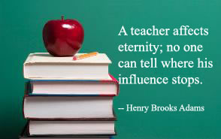
Relación Tutor-
Aprendices
Meta del Mentor
Avance en Crecimiento
personal y educativo del
estudiante
Atención, consejo,
información y estímulo
para el estudiante
http://www.inspireinhometutoring.com/become-a-tutor.asp
Adviser, Teacher, Role Model, Friend. On being a Mentor to Students in
Science and Engineering. National Academy of Sciences, National Academy of Engineering, Institute of Medicine. National Academic Press, Washington, D.C., 1997.
X. Páez Facultad Medicina ULA 2015

Slide 65
Relación Tutor-
Aprendices
Funciones del Mentor
Ayudar al aprendiz a ser un profesional
competente
Defenderlo y protegerlo
Guiarlo en la práctica ética de su
disciplina
Adviser, teacher, role model, friend. On Being a Mentor to Students in Science and Engineering. 1997. National Academy of Sciences, National Academy of Engineering Institute of Medicine http://ugr.tamu.edu/resources/mentoring-undergraduates-workshop-materials/MentoringStudentsexcerpt.pdf
X. Páez Facultad Medicina ULA 2015

Slide 66
Relación Tutor-
Aprendices
Responsabilidades del Mentor
Estar disponible para el aprendiz
Enseñar por palabras y ejemplo
Dejar que el aprendiz tome sus propias decisiones
Aceptar diferencias de personalidad
Continuar aprendiendo cómo ser mejor mentor
RCR Mentoring. Columbia University 2009
http:/7ccnmtl.columbia.edu/project/rcr/rcr_mentoring/foundation.index.html
X. Páez Facultad Medicina ULA 2015

Slide 67
Responsabilidades del Mentor
Evaluar a tiempo desempeño del estudiante
Dar guía clara de lo que se espera del estudiante
Ayudar a desarrollar experticia en escritura profesional
Ayudar a desarrollar experticia en comunicación oral
Enfatizar en la importancia de la enseñanza
Fomentar sentido de comunidad y cooperación
Valorar diversidad
Discutir opciones de carrera para el aprendiz
Dar guía ética
Mentor y Graduate Student Strategies for Success. .University of Louisville, 1999.
https:/7graduate.louisville.edu/pubs/mentor-and-graduate-student-strategies-for-success.html
X. Páez Facultad Medicina ULA 2015

Slide 68
Responsabilidades del Mentor
Dar guía ética:
Integridad en exámenes, en recoger, analizar y presentar datos
Reconocer las contribuciones del estudiante
Reconocer fuentes de financiamiento
Mantener confidencialidad de la investigación antes publicación
Estar alerta a declaración de posibles conflictos de interés
Mentor y Graduate Student Strategies for Success. .University of Louisville, 1999.
https:/7graduate.louisville.edu/pubs/mentor-and-graduate-student-strategies-for-success.html
X. Páez Facultad Medicina ULA 2015

Slide 69
Relación Tutor-
Aprendices
Buena práctica del mentor
Escuchar con atención
Mantenerse en contacto regular
Procurar múltiples mentores según necesidades
Construir red profesional de contactos
Extender en el tiempo su contribución
Adviser, Teacher, Role Model, Friend. On being a Mentor to Students in
Science and Engineering. National Academy of Sciences, National Academy of Engineering, Institute of Medicine. National Academic Press, Washington, D.C., 1997.
X. Páez Facultad Medicina ULA 2015

Slide 70
Relación Tutor-
Aprendices
Buen mentor comparte:
Experiencia de vida
Experticia técnica
Buen escucha
Buen observador
Bueno en resolver
problemas
Acepta, conoce y respeta metas
que convienen al estudiante
Fomenta ambiente para el mejor
desempeño del estudiante
X. Páez Facultad Medicina ULA 2015

Slide 71
Relación Tutor-
Aprendices
*
El mentor como profesor consejero
Estudiantes no graduados:
proyectos de investigación
Estudiantes graduados.
culminación a tiempo
Estudiantes postdoctorados
búsqueda siguiente posición o trabajo
Profesores nuevos
necesidad de guía como estudiantes
Adviser, Teacher, Role Model, Friend. On being a Mentor to Students in
Science and Engineering. National Academy of Sciences, National Academy of Engineering, Institute of Medicine. National Academic Press, Washington, D.C., 1997.
X. Páez Facultad Medicina ULA 2015

Slide 72
Relación Tutor-
Aprendices
Responsabilidades Tutores
Incentivar la responsabilidad del estudiante
Ser claro en las expectativas de los estudiantes
Desarrollar formas de evaluación justas y relevantes
Reducir la oportunidades de caer en deshonestidad
Combatir la deshonestidad cuando ocurra
D. McCabe y G. Pavela.
Ten Principles of Academic Integrity.
Center for Academic Integrity. 1997.
http://www.csub.edu/studentconduct/documents/principlesacademicintegrity.pdf
X. Páez Facultad Medicina ULA 2015

Slide 73
Relación Tutor-
Aprendices
*
Consejos para nuevos mentores
Escuchar pacientemente
Construir una relación
No abusar de su autoridad
Desarrollar autosuficiencia
Reservar un “tiempo” para el estudiante
Compartir con el estudiante
Dar instrucciones
Ser constructivo
No abrumar
Buscar sus propios mentores
Adviser, Teacher, Role Model, Friend. On being a Mentor to Students in
Science and Engineering. National Academy of Sciences, National Academy of Engineering, Institute of Medicine. National Academic Press, Washington, D.C., 1997.
X. Páez Facultad Medicina ULA 2015

Slide 74
Relación Tutor-
Aprendices
***
A los mentores…
NO aceptar trabajos,
si no se tiene competencia
NO aceptar muchos estudiantes,
si no se les puede atender
NO es trabajo de tutor sólo recibir la tesis
al final para ver qué hizo el estudiante
Las conductas deshonestas deben ser
descubiertas, discutidas y corregidas a tiempo!
Corregir y sancionar apuntala el profesionalismo
¿Qué se hace
aquí al respecto?
X. Páez Facultad Medicina ULA 2015

Slide 75
Relación Tutor-
Aprendices
Tener cuidado con Conflictos de Interés
Los mentores, tutores, maestros etc. deben inhibirse de participar en decisiones en relación con cualquier estudiante con quien tengan una relación la cual pueda resultar en un conflicto de interés
Mentor and graduate student strategies for success. University of Louisville Graduate Council 1998-1999.
https://graduate.lousville.edu/Programs/mentor-and-graduate-studente-strategies-for-success.html
X. Páez Facultad Medicina ULA 2015

Slide 76
Relación Mentor-Aprendices
Estudiante en
entrenamiento
Protegido
Aprendiz
Estudiante
favorito
Estudiante
preferido
X. Páez Facultad Medicina ULA 2015

Slide 77
Relación Tutor-
Aprendices
Aprendiz
Estudiante en entrenamiento Protégé, trainee:
Persona guiada y ayudada por una persona de influencia, especialmente para la prosecución de su carrera
https://graduate.lousville.edu/Programs/mentor-and-graduate-studente-strategies-for-success.html
X. Páez Facultad Medicina ULA 2015

Slide 78
Relación Tutor-
Aprendices
Responsabilidades del Aprendiz
Identificar sus necesidades y evaluar sus
habilidades, talentos e intereses particulares
Tener papel activo en comunicar sus necesidades
Ubicar posibles mentores
Distinguir entre supervisores y mentores
Evaluar el consejo del mentor
Aprender sobre esta relación para ser mentor
efectivo en el futuro
RCR Mentoring. Columbia University 2009
http:/7ccnmtl.columbia.edu/project/rcr/rcr_mentoring/foundation.index.html
X. Páez Facultad Medicina ULA 2015

Slide 79
Relación Tutor-
Aprendices
Responsabilidades del Aprendiz
Encargarse de su programa, participar
activamente en su educación
Estar en contacto con su mentor
Contribuir al conocimiento
Buscar consejos de otros, múltiples tutores
Cambiar la relación si es necesario
Mentor y Graduate Student Strategies for Success..University of Louisville, 1999.
https://graduate.lousville.edu/Programs/mentor-and-graduate-studente-strategies-for-success.html
X. Páez Facultad Medicina ULA 2015

Slide 80
Relación Mentor-Aprendices
En la prevención de la
conducta deshonesta
X. Páez Facultad Medicina ULA 2015

Slide 81
Relación Tutor-
Aprendices
EDUCAR
EDUCAR
Fomentar valores
Valores, conductas, códigos
X. Páez Facultad Medicina ULA 2015

Slide 82
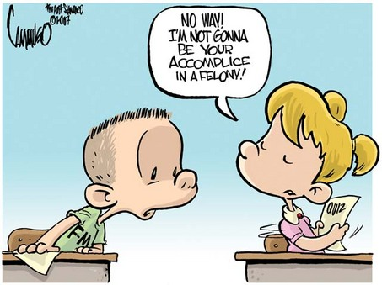
¡Qué va, yo no voy a ser tu cómplice en
un delito!
¿Qué
hacer?
EDUCAR
http://blog.syracuse.com/voices/2007/11/large_071108_cammuso.jpg
X. Páez Facultad Medicina ULA 2015

Slide 83
Relación Tutor-
Aprendices
¿Qué se sugiere
que se haga aquí?
¿CODEPRE?
¿CEP?
¿Cada facultad ?
¿Cada departamento?
¿Cada individuo?
X. Páez Facultad Medicina ULA 2015

Slide 84
¿Qué es la investigación?
X. Páez Facultad Medicina ULA 2015

Slide 85
Relación Tutor
Aprendices
¿Qué es la tesis?
Es el trabajo académico que le permite
al estudiante obtener su título
Debería significar el resultado
del esfuerzo académico del ESTUDIANTE realizado durante un cierto tiempo
bajo la guía experta del TUTOR
Sin embargo…
X. Páez Facultad Medicina ULA 2015

Slide 86
La Tesis y el TRIO
X. Páez Facultad Medicina ULA 2015

Slide 87
Relación Tutor-
Aprendices
Plagio en las Tesis
Plagio en los Proyectos de investigación
Frecuencia indeseable
X. Páez Facultad Medicina ULA 2015

Slide 88
Relación Tutor-
Aprendices
Plagio
intencional
Conducta
deshonesta
Plagio completo
Plagio parcial
Autoplagio
Verbatin
Parafraseo
inadecuado
Citas ausentes o inapropidadas
Plagio
accidental
Ignorancia
Irresponsabilidad
de supervisores
INACEPTABLE DE CUALQUIER FORMA
X. Páez Facultad Medicina ULA 2015

Slide 89
Relación Tutor
Aprendices
Se ignora la gravedad del plagio,
como una falta de honestidad y
como una conducta NO profesional
tanto en estudiantes
como en profesores
X. Páez Facultad Medicina ULA 2015

Slide 90
Relación Tutor
Aprendices
“no sabía que era necesario
citar el trabajo de otro”
un estudiante tesis posgrado
“pensé que no importaba presentar nuevamente ese texto, pues era mío”
un profesor proyecto investigación
X. Páez Facultad Medicina ULA 2015

Slide 91
Relación Tutor
Aprendices
“si los datos no están copiados,
no importa el resto, para mí,
el estudiante trabajó”
un coordinador de posgrado
X. Páez Facultad Medicina ULA 2015

Slide 92
Relación Tutor
Aprendices
“la tarea la saqué de Internet, ¿cuál es el problema?”
un estudiante de último año al profesor
“no importa pequeños
errocitos en el artículo local,
se arreglan cuando vaya a la
revista internacional”
un investigador experimentado en publicar
X. Páez Facultad Medicina ULA 2015

Slide 93
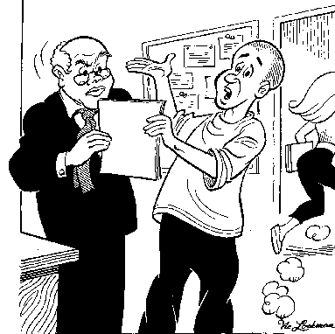
“¿Plagio? pero mi si compañera me dio permiso para
usar su trabajo y que no tenía que citarla.”
www.pyrczak.com/antiplagiarism/images/Roomie.gif
X. Páez Facultad Medicina ULA 2015

Slide 94
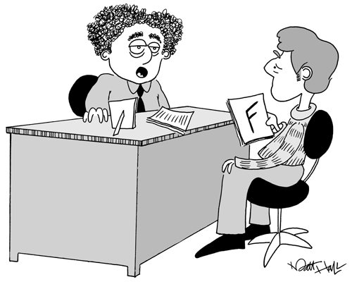
"Me gusta lo que está escrito en ese trabajo.
Pero me hubiera gustado más que usted
lo hubiera escrito.”
http://atempleton.wordpress.com/2008/10/23/plagiarism-cartoon/
Cartoon by Matthew Henry Hall http://www.matthewhenryhall.com/
X. Páez ULA 2014

Slide 95
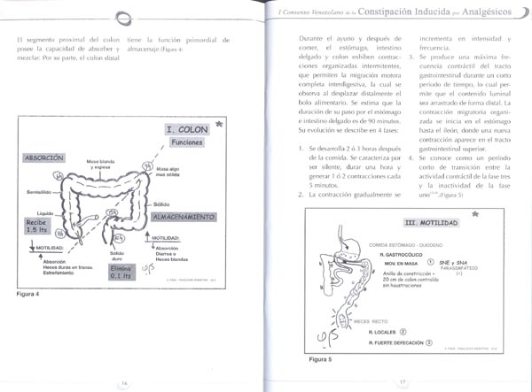
Caso real local: uso no autorizado de imágenes
X. Páez Facultad Medicina ULA 2015

Slide 96
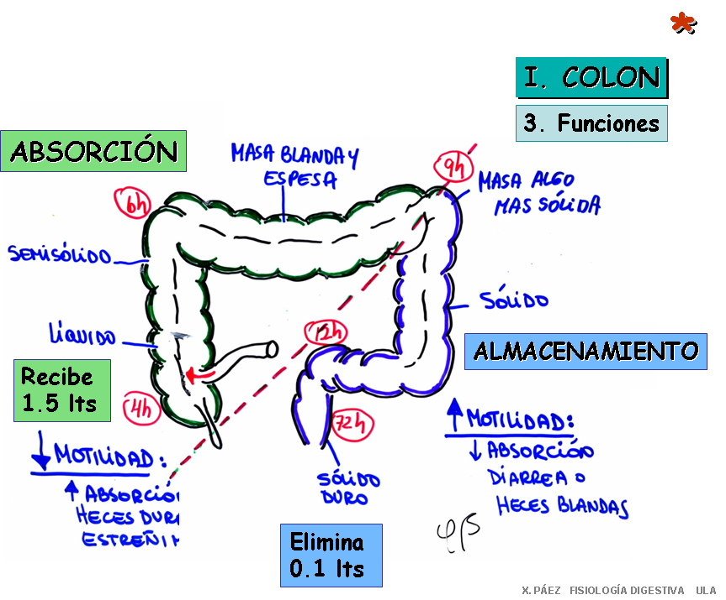
Conducta Responsable
en la Investigación
Caso real local:
uso no autorizado de imágenes
X. Páez Facultad Medicina ULA 2015

Slide 97
Conducta Responsable
en la Investigación
El TRIO
Plagio
Apropiación indebida de ideas, palabras, imágenes etc. sin dar el crédito debido al autor
Es hacer creer al lector que el material es propio
Texas Heart Institute. CME Ethics: Copyright, Plagiarism and the Internet.2009
ROBAR
X. Páez Facultad Medicina ULA 2015

Slide 98
Conducta Responsable
en la Investigación
El TRIO
Plagio
Pequeño o grande
Intencional o accidental
INACEPTABLE
X. Páez Facultad Medicina ULA 2015

Slide 99
El TRIO
Plagio accidental
El más frecuente, es por ignorancia
Papel del
profesor… ¿?
X. Páez Facultad Medicina ULA 2015

Slide 100
Relación Tutor-
Aprendices
Una buena noticia…
Luego un seminario sobre plagio,
un joven profesor tuvo la iniciativa de
guiar una tesis :
“Estudio y detección del plagio en los proyectos
de grado de la Escuela de Ingeniería de Sistemas
de la Universidad de los Andes”
Br. Juan Carlos Moreno
Tutor: Prof. Renny Márquez
Es un buen comienzo de medir nuestras
fallas para comenzar a corregirlas…
X. Páez Facultad Medicina ULA 2015

Slide 101
Relación Tutor-
Aprendices
Instructivos on line sobre
plagio, citas y referencias
* The Owl at Purdue: Research and Citation
http://owl.english.purdue.edu/owl/section/2/
* The Owl at Purdue: Preventing plagiarism
http://owl.english.purdue.edu/owl/section/3/33/
* VAIL Tutor. Virtual academic integrity laboratory.
University of Maryland University College
http://www.umuc.edu/distance/odell/cip/vail/students/citation/honesty.html
* Vaughan Memorial Library Acadia University
http://library.acadiau.ca/tutorials/plagiarism/
X. Páez Facultad Medicina ULA 2015

Slide 102
Relación Tutor
Aprendices
Prevención de plagio accidental
Enseñar y supervisar
Revisión correcta de la literatura
Citas y referencias
Dar créditos apropiados cuando corresponda
Citar TODO lo que:
* No es de uno
* No es conocimiento común
X. Páez Facultad Medicina ULA 2015

Slide 103
Relación Tutor-
Aprendices
Prevención de plagio
Ser cuidadoso al citar toda información
tomada de otra fuente
Usar comillas, indentar bloques
Referirse al autor al inicio de la oración
que se parafrasea
Referencias al final de una paráfrasis
Usar sistemas de citas conocidos
(APA, MLA, Chicago etc.)
Si hay duda, citar
CME Ethics: copyright, plagiarism and Internet
Texas Heart Institute 2009
X. Páez Facultad Medicina ULA 2015

Slide 104
Relación Tutor-
Aprendices
Prevención de plagio
La clave para citar cualquier fuente es:
Ser consistente en estilo y formato
Tener un formato claro y organizado
Presentar suficiente información al lector para
identificar y encontrar el trabajo o pasaje citado
4. No inventar reglas a su conveniencia
Para citar material de la web:
La dirección electrónica o URL del sitio (ej. http://...)
La fecha de acceso al sitio
Virtual Academic Integrity Laboratory.
Understanding how to avoid plagiarism: tips & strategies
http://www.apps.umuc.edu/vailtutor/
X. Páez Facultad Medicina ULA 2015

Slide 105
Aquí!
Calidad de las fuentes
www. monografías.com
www.elrincondelvago.com
!Horror!!
Absolutamente
!Inaceptable!!
En:
* Tesis de pregrado, postgrado
* Proyectos de investigación
* Ascensos de profesores
* Guías de profesores para
estudiantes
X. Páez Facultad Medicina ULA 2015

Slide 106
Relación Tutor-
Aprendices
Internet
Informática al alcance de todos
COPIAR Y PEGAR
X. Páez Facultad Medicina ULA 2015

Slide 107



Relación Tutor-
Aprendices
Internet
¡Facilita el plagio, pero también
sirve para detectarlo!!
Servicios en línea:
www.turnitin.com
www.iThenticate.com
Buscadores gratis:
www.google.com
Se colocan pocas palabras del texto
y aparecen como magia los textos plagiados…
A. Forrester. Plagiarism in graduate medical education. Fam Med 2007; 39: 436-8
X. Páez Facultad Medicina ULA 2015

Slide 108
Relación Tutor-
Aprendices
Internet
Pedir autorización de uso
si el material está protegido
Citar fuente
Fecha de acceso
Dirección página web
Ejemplo
CME Ethics: copyright, plagiarism and Internet. Texas Heart Institute. 3er. Review 2009.
Acceso: 07/07/09.
Disponible en: http://www.texasheartinstitute.org/education/cme/explore/events/eventdetail_5018.cfm
X. Páez ULA 2014

Slide 109
Conducta Responsable
en la Investigación
El TRIO
Fabricación
Fabricar resultados de experimentos
Fabricar citas inexistentes
Fabricar artículos inexistentes
INVENTAR
X. Páez Facultad Medicina ULA 2015

Slide 110
Conducta Responsable
en la Investigación
El TRIO
Falsificación
Falsificar textos, documentos, CV, notas
Falsificar historias médicas
Falsificar investigaciones:
Ej: eliminar o agregar puntos en gráficos
MANIPULAR
X. Páez Facultad Medicina ULA 2015

Slide 111
¿Cuál es el final
del proceso
de la
Investigación?
LA PUBLICACIÓN
X. Páez Facultad Medicina ULA 2015

Slide 112
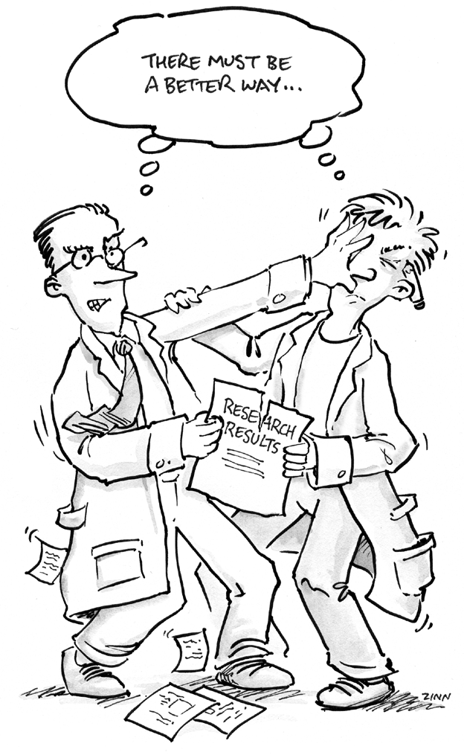
Relación Tutor
Aprendices
Debe haber
un mejor modo…
“Trabajar en las
relaciones
mentor-aprendices”
De quién son los datos
De quién es la tesis
De quién es el artículo
Resultados
Investigación
David Zinn. Introduction to the Responsible Conduct of Research. ORI. http://ori.hhs.gov/documents/rcrintro.pdf
X. Páez ULA 2014

Slide 113
Autores, árbitros y editores
¿Quién es autor?
¿De quién son los datos?
¿De quién es el crédito?
¿Qué es “evaluar”?
¿Qué se debe publicar?
X. Páez Facultad Medicina ULA 2015

Slide 114
Criterios de Autor
ICJME
International Committe of Medical Journals Editors (ICMJE) Diciembre 2014
“ Recommendations for the Conduct, Reporting, Editing and Publication of Scholarly Work in Medical Journals”.
X. Páez Facultad Medicina ULA 2015

Slide 115
Ahora un Autor
debe cumplir estos
cuatro requisitos:
***
Contribuir sustancialmente a la concepción y diseño del estudio, la adquisición de datos, o el análisis e interpretación de los datos; más
Hacer el borrador o la revisión crítica del artículo; más
X. Páez Facultad Medicina ULA 2015

Slide 116
…cuatro requisitos:
Dar aprobación final de la versión a ser publicada; más
4. Estar de acuerdo en ser responsable por todos los aspectos del trabajo en asegurar que todas las preguntas relacionadas con exactitud e integridad de cualquier parte del trabajo sean apropiadamente investigadas y resueltas.
X. Páez Facultad Medicina ULA 2015

Slide 117
Orden de los autores
El primero…
El último…
Esto varía según los investigadores, grupos, instituciones, pero debe estar
decidido al inicio del trabajo
Ahora hay como autor un grupo de investigadores
Artículos con cientos o miles de autores!!
X. Páez Facultad Medicina ULA 2015

Slide 118
Orden de los autores
Cada Departamento, unidad de trabajo etc. debe establecer reglas sobre quienes serán los autores y el orden en las publicaciones
El Tutor debe establecer claramente las reglas con sus alumnos con anticipación sobre cómo se harán las publicaciones
Las Revistas científicas ponen reglas
“ Uniform requirements for manuscriptos submitted to biomedical journals”
International Committee of Medical Journals Editors (ICMJE)
http://www.icmje.org/
X. Páez Facultad Medicina ULA 2015

Slide 119
“Necesidad” de tener publicaciones
Mientras más mejor…
Aunque no llene criterios de autor,
los amigos que lo quieren,
lo ponen como autor…
X. Páez Facultad Medicina ULA 2015

Slide 120
Autores INVITADOS guest
Los que NO cumplen los criterios de autor y son listados como autores por su rango, reputación o supuesta influencia
Autores HONORARIOS gift
Los que NO cumplen los criterios de autor y son listados como autores por favor personal o en retorno por pago de algo
Autores FANTASMAS ghost
Los que cumplen los criterios de autor, pero NO son listados como autores
E. Wager & S. Kleinert. Responsible research publication: International standards for authors 2011
X. Páez Facultad Medicina ULA 2015

Slide 121
Los Agradecimientos
Los investigadores que NO cumplan los cuatro criterios de Autor deben estar en la sección de Agradecimientos
Es mejor describir su participación
Estas personas deben dar permiso escrito
para ser reconocidas
“Recommendations for the Conduct, Reporting, Editing and Publication of Scholarly Work in Medical journals”
International Committee of Medical Journals Editors (ICMJE), 2013.
X. Páez Facultad Medicina ULA 2015

Slide 122
***
AUTOR
COLABORADOR
VS.
Lista de
autores
Agradecimientos
X. Páez Facultad Medicina ULA 2015

Slide 123
Relación Tutor-
Aprendices
Es responsabilidad
del estudiante-autor :
Es responsabilidad
del tutor-supervisor:
1. Saber citar, parafrasear
y hacer referencias
2. Cuidar que sus fuentes
sean seguras
1. Enseñar a reconocer el
trabajo de otros
2. Detectar cuando ocurre plagio
y confrontar al estudiante
A. Forrester. Plagiarism in graduate medical education. Fam Med 2007; 39: 436-8
¡Ojo!
El material en Internet puede
estar plagiado
X. Páez Facultad Medicina ULA 2015

Slide 124
Recomendaciones para
prevenir errores
Escritura ética y prevención de plagio
Miguel Roig ORI
27 recomendaciones prácticas
http://ori.dhhs.gov./education/products/plagiarism/pplagiarism.pdf
X. Páez Facultad Medicina ULA 2015

Slide 125
A las instituciones…
Relación Tutor-
Aprendices
Recomendaciones para mejorar mentores
Seleccionar a los profesores consejeros y mentores
Dar instrucción a los profesores nuevos
Patrocinar discusiones sobre tópicos éticos del mentor
Dar una guía a los estudiantes sobre responsabilidades
de estudiantes y mentores
Vigilar abusos de poder de los profesores
Hacer seminarios para actualizar a los profesores
sobre apropiada relación entre estudiantes y mentores.
Adviser, teacher, role model, friend. On Being a Mentor to Students in Science and Engineering. National Academy of Sciences, National Academy of Engineering Institute of Medicine. 1997.
X. Páez Facultad Medicina ULA 2015

Slide 126
Relación Tutor-
Aprendices
A las instituciones…
Manejo de problemas
en la relación Mentor-Aprendices
Guías y procedimientos
previamente establecidos
Distintos niveles de instancias
a dónde acudir
X. Páez Facultad Medicina ULA 2015

Slide 127
Relación Tutor-
Aprendices
Pacto entre investigadores de
postdoctorado y sus mentores. AAMC 2006
Principios:
Compromiso institucional
Calidad del entrenamiento postdoctoral
Importancia de la guía del mentor
Amplitud y flexibilidad en la selección
de opciones
Compromisos
de los mentores
Compromisos
de los sujetos en
entrenamiento
Códigos
AAMC 2006. www.aamc.org/postdoccompact
X. Páez Facultad Medicina ULA 2015

Slide 128
Relación Tutor-
Aprendices
El mentor tóxico que…
Abusa
Descuida
Ignora
Critica demasiado
W. Silen. Tormentor of the year. Mentations Harvard Medical School
¿De quién es la responsabilidad de proteger
a los aprendices de los malos tutores?
X. Páez Facultad Medicina ULA 2015

Slide 129
Relación Tutor-
Aprendices
Prevención de
problemas
Ombudsman o Ombudsperson
el defensor…
Persona independiente encargada de ayudar a los individuos a encontrar soluciones justas, efectivas, imparciales a sus problemas y que refieran a fuentes expertas para problemas particulares.
X. Páez Facultad Medicina ULA 2015

Slide 130
Prevención de
problemas
Relación Tutor-
Aprendices
El papel del OMBUDSMAN
Necesidad de proteger al estudiante de
una relación desigual, abusiva, “tóxica”
de guías que son atormentadores
W. Silen Tor-Mentor of the Year: A cautionary tale.
Meditations 1996, Harvard Medical School
“El principio de la guía es
el mejor interés del estudiante”
RCR Mentoring. Columbia University 2009
http:/7ccnmtl.columbia.edu/project/rcr/rcr_mentoring/foundation.index.html
X. Páez Facultad Medicina ULA 2015

Slide 131
Relación Tutor-
Aprendices
Los aprendices tiene obligación de
buscar Mentores
Los investigadores tiene la obligación de
convertirse en Mentores
Las instituciones deben tener sistemas
para vigilar la Relación Mentor-Aprendiz
y actuar en caso de que sea inapropiada
X. Páez Facultad Medicina ULA 2015

Slide 132
Relación Tutor-
Aprendices
Responsabilidad del mentor
Estar disponible
Responsabilidad del aprendiz
Encargarse de su carrera
Responsabilidad de la institución
Supervisar la relación
X. Páez Facultad Medicina ULA 2015

Slide 133
Responsabilidad
del Investigador
Los
INDIVIDUOS
sean
investigadores
estudiantes profesores
técnicos
mentores supervisores
autores
revisores
editores
jefes
patrocinadores
etc.
Deben tener
Desempeño
HONESTO
RESPONSABLE
X. Páez Facultad Medicina ULA 2015

Slide 134
Responsabilidad
del Investigador
¿Qué significa ser
investigador, científico, tutor, estudiante, evaluador, editor, administrador etc.
RESPONSABLE?
X. Páez Facultad Medicina ULA 2015

Slide 135
Responsabilidad
del Investigador
¡Dar cuenta de
sus acciones!
… que no le cueste defenderlas ante:
sus colegas, estudiantes, amigos y familia.
The Responsible Researcher: Paths and Pitfalls. Sigma Xi.
The Scientific Research Society, 1999. p 54.
X. Páez Facultad Medicina ULA 2015

Slide 136
Relación Tutor-
Aprendices
“Los tópicos discutidos
son muchos
y pueden resultar ser
extremadamente difíciles”
Sin embargo…
X. Páez Facultad Medicina ULA 2015

Slide 137
Relación Tutor-
Aprendices
¡El haberlos discutido en alguna ocasión, indiscutiblemente coloca al individuo, estudiante, profesor, investigador, mentor, administrador,
en una mejor posición para enfrentarlos!
X. Páez Facultad Medicina ULA 2015

Slide 138
Relación Tutor-
Aprendices
III Conclusión
X. Páez Facultad Medicina ULA 2015

Slide 139
Con estas discusiones se busca contribuir
a difundir principios fundamentales para
que una institución sea de verdad,
responsable y excelente
De nosotros, profesores y estudiantes,
queda el hacer realidad el nada fácil
fortalecimiento ético en
la academia
X. Páez Facultad Medicina ULA 2015

Slide 140
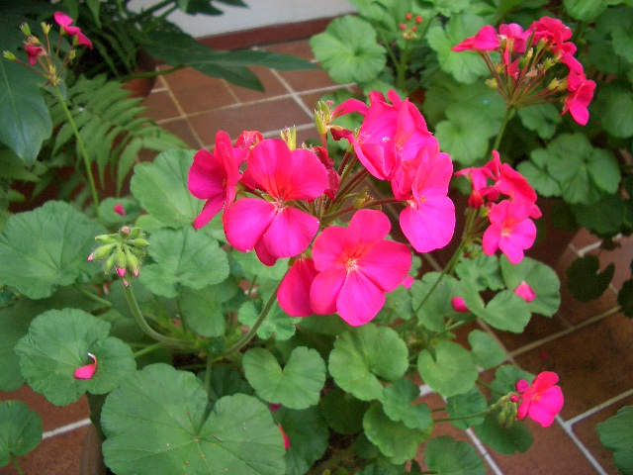
Gracias
??
pacap@ula.ve
X. Páez Facultad Medicina ULA 2015

